Slide 1



航道疏浚技术成果汇报科技服务
武汉理工大学
汇报人：
2026年5月21日
Notes:
尊敬的各位专家，大家上午好！下面由我汇报：。。。

Slide 2
汇 报 内 容
1
船舶与海洋工程
Notes:
尊敬的各位专家，大家上午好！下面由我汇报：。。。

Slide 3

1、船舶与海洋工程

Slide 4
技术成果
船舶航道智慧消防技术
{technical_principle_title}
{technical_principle_content}

Slide 5
技术成果
船舶航道智慧消防技术
{technical_feature_title}
{technical_feature_content}

Slide 6
技术成果
船舶航道智慧消防技术
{technical_application_title}
{technical_application_content}

Slide 7
2.4 基于工业互联网的船闸机设备故障预警和诊断系统
技术需求背景
船闸的核心设备 ， 如闸门启闭机、
液压系统、 缆车导向系统、 止水装置等关键部件的运行状态（如振动、 液压、 温度、 位移等） 的在线监测与故障智能诊断 ， 提高设备的可靠性 ， 降低维护成本，
从而保证设备的连续可靠运行。

Slide 8
主要内容与关键技术
稳定可靠的工业物联网数据采集平台
智能精准的设备故障预警模型
完善有效的故障诊断知识库
可视可知的设备画像应用
国产化专业的工业软件产品和工业互联网平台

Slide 9
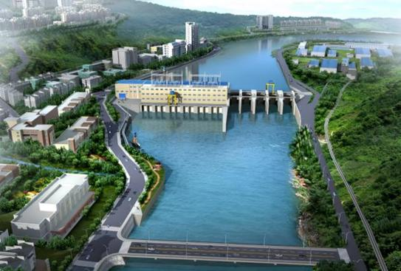
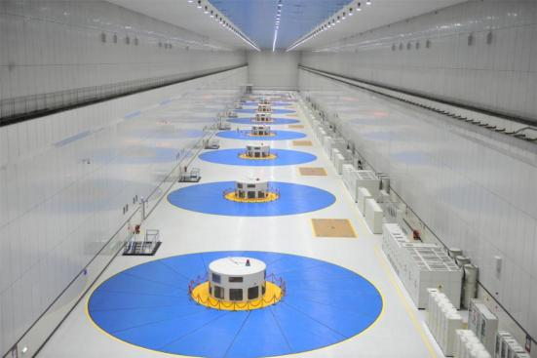
成果与应用
大型船闸、 水利工程的设备监测和维护
已应用于大渡河流域水电、 广西桂冠电力水电等水利水电工程
大渡河水电
桂冠水电

Slide 10
技术成果
船组耦合水动力预报技术
{technical_principle_title}
{technical_principle_content}

Slide 11
技术成果
船组耦合水动力预报技术
{technical_feature_title}
{technical_feature_content}

Slide 12
技术成果
船组耦合水动力预报技术
{technical_application_title}
{technical_application_content}

Slide 13
技术成果
内河标准船型研发与适配技术
{technical_principle_title}
{technical_principle_content}

Slide 14
技术成果
内河标准船型研发与适配技术
{technical_feature_title}
{technical_feature_content}

Slide 15
技术成果
内河标准船型研发与适配技术
{technical_application_title}
{technical_application_content}

Slide 16
2.1 通航枢纽数字孪生智能调度关键技术
技术需求背景
三峡水运新通道建成后 ，整个三峡枢纽群将面临多船闸的联合调度、 船舶智能
管控等新的需求。
u船闸联合调度规则设计及优化
u联动控制区的设计及运行组织优化
u待闸船舶运行组织与智能管控
u调度算法、运行组织算法测试与验证
u过闸船舶全域运行过程可观、可测、可控、可视

Slide 17
主要内容与关键技术
过闸船舶全域运行数字孪生技术
自演化规则引擎技术
船闸调度多目标优化技术
基于数字孪生的船闸调度运行仿真与推演技术

Slide 18
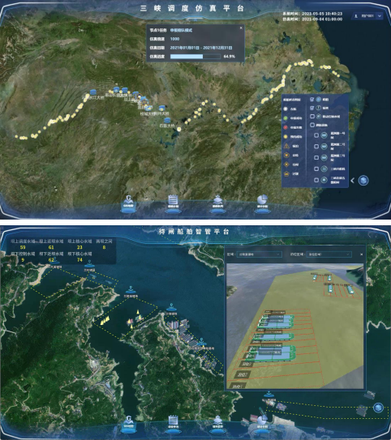
成果与应用
相关技术和成果已经在三峡通航管理局、长江海事局业务系统中应用
庙河
中水门
下游
水域
北线船闸
南线船闸
3#船闸
2#船闸
1#船闸
上游
水域
两坝间
水域
三峡大坝 葛洲坝
三峡-葛洲坝联合通航调度系统

Slide 19
2.11 基于数据-机理混合驱动的绞吸式挖泥船智能疏浚决策支持系统
技术需求背景
“推进装备技术升级 。推广新能源 、 清洁能源 、智能化 、 数字化 、 轻量化 、环保型交通装备及成套技术装备 。 ”
——《交通强国建设纲要》
n 土质坚硬， 挖掘困难
n 挖掘控制困难
n 生产效率低
n 设备损耗大
n 对生态环境有影响
三峡库区
疏浚作业
l 交通强国重大国家战略需求
l “推进装备技术升级”是发展国家战
略的重要组成内容
新型绿色疏浚装备与技术

Slide 20
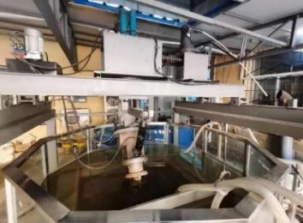
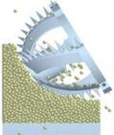
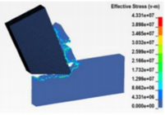

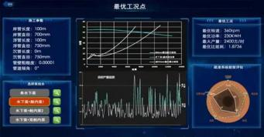
主要内容与关键技术
硬质岩土挖掘物理模型与数值方法
硬质岩土挖掘装备设计
环保疏浚作业技术
智能疏浚决策支持系统
SPH 法切削黏土 离散单元法切削岩石
挖掘装备试制与实验
智能决策支持系统
工况智能寻优
模块化环保绞吸船设计

Slide 21
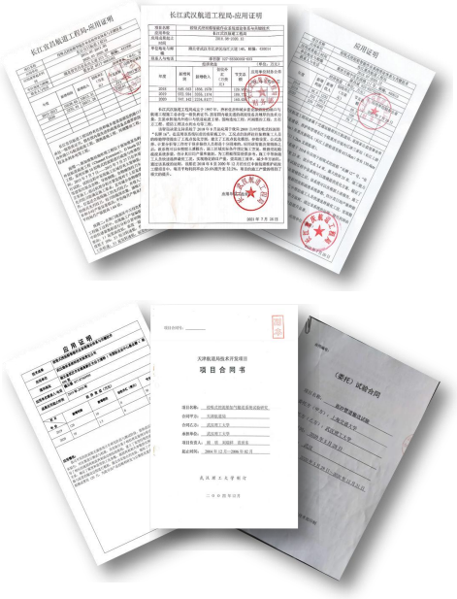



成果与应用
研究成果推广
l 长江宜昌航道工程局、 长江武汉航道工程局
l 中交疏浚技术装备国家工程研究中心
l 中交水利水电建设有限公司
l 上海交通大学等15家企事业单位和高等院校
27.78亿元
2.16亿元
4630万元
高水平论文74篇
研究成果行业项目应用
长江航道绞吸挖泥船作业实践培养疏浚领域的创新人才团队
应用单位
经济效益
新增收入
新增利润
节支总额
(自2015年以来累计)
社会效益
科学研究
行业技术交流
保障航道安全畅通人才培养社会效益

